Slide 1
해양데이터 분석 실습 9월 14일 (월요일) ~ 9월 16일 (수요일)
리스트
1.1 리스트 만들기, 활용
1.2 리스트 객체-메소드
1.3 np.array (numpy 모듈 활용)
1.4 리스트 복사
제어문 (흐름 제어)
2.1 for 문
2.2 while 문
2.3 if 문

Slide 2
저번시간 복습: 인덱싱 & 슬라이싱
>>license_plate = “48구 4446”
>> print(license_plate[0 : 2])
48
>>print(license_place[-4 :])
4446
>>print(license_place[: : 2])
4구44
>>print(license_place[: : -1])
6444 구84

Slide 3
저번시간 복습: 문자열 치환 (.replace)
파이썬 문자열에서 replace 메서드를 사용하면 문자열을 일부를 치환할 수 있음.
문자열은 수정할 수 없는 자료형 이므로 기존 문자열은 그대로 두고 치환된 새로운 문자열이 리턴.
>> phone = “031-400-5538”
>> phone1 = phone.replace(“-”, “ “)
031 400 5538
>> phone1 = phone.replace(“-”, ““)
0314005538

Slide 4
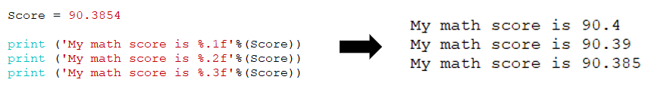
문자열 포맷팅 (float 처리)
실제 데이터를 분석하는데 있어서 float 형태를 제일 많이 사용한다.
float 포맷은 %f 이며, float 은 실수를 의미. %.1f => 소수점 1자리까지 출력

Slide 5
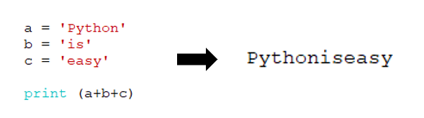
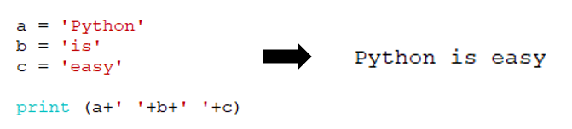
문자열 더하기
해양-기후데이터 처리에서 많이 쓰이는 실전적인 방법이다.

Slide 6
강의 계획서
1주: 강의 소개 및 윈도우즈에서 아나콘다 설치 (스파이더 환경설정 및 실행)
2~3주: 파이썬 기초 (연산자, 수식, 문자열, 리스트 및 흐름제어 (if, while, for 문) )
4~5주: 파이썬 기초 (함수 및 모듈. 데이터 불러오기 및 간단한 시각화)
6주: 해양데이터 소개
7~8주: 해양데이터 분석 실습 (데이터 불러들이기 및 시각화)
9~11주: 기초 통계 적용 및 실습
12~13주: 조금 심화된 프로그래밍 소개 및 실습
14~15주: 팀 프로젝트

Slide 7

교재: 점프 투 파이썬
pp. 72~84: 리스트
pp. 85~106: 튜플, 딕셔너리, 집합, 불 (bool)
pp. 107~109: 리스트 복사
pp. 116~147: 제어문

Slide 8
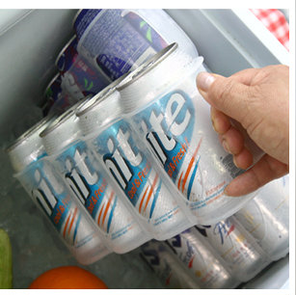
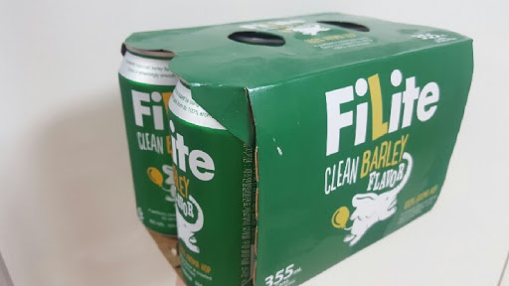
묶음형 데이터 다루기

Slide 9
묶음형 데이터 다루기
리스트, 튜플, 딕셔너리 등
리스트
데이터의 목록을 다루는 자료형
단일 데이터가 명함이라면, 리스트는 명함을 모아두는 명함집

Slide 10
리스트 (List)
리스트
데이터의 목록을 다루는 자료형
단일 데이터가 명함이라면, 리스트는 명함을 모아두는 명함집
지금까지 우리는 숫자와 문자열에 대해서 알아보았다. 하지만 숫자와 문자열만으로 프로그래밍을 하기엔 부족한 점이 많다. 예를 들어 1부터 10까지의 숫자 중 홀수 모음인 1, 3, 5, 7, 9의 집합을 생각해 보자. 이런 숫자 모음을 숫자나 문자열로 표현하기는 쉽지 않다.
파이썬에는 이러한 불편함을 해소할 수 있는 자료형이 존재한다. 그것이 바로 여기에서 공부할 리스트(List)이다.

Slide 11
1 리스트 만드는 법
리스트를 만들 때는 대괄호 [ ] 안에 요소를 넣음
리스트를 사용하면 1, 3, 5, 7, 9 숫자 모음을 다음과 같이 간단하게 표현할 수 있다.
리스트를 만들 때는 위에서 보는 것과 같이 대괄호([ ])로 감싸 주고 각 요솟값은 쉼표(,)로 구분해 준다.

Slide 12
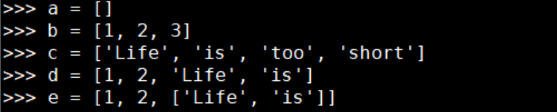
1 리스트 만드는 법
리스트는 a처럼 아무것도 포함하지 않아 비어 있는 리스트([ ])일 수도 있고 b처럼 숫자를 요소의 값으로 가질 수도 있고 c처럼 문자열을 값으로 가질 수도 있다. 또한 d처럼 숫자와 문자열을 함께 값으로 가질 수도 있으며 e처럼 리스트 자체를 요소 값으로 가질 수도 있다.

Slide 13
1 리스트 만드는 법
리스트를 만들 때는 대괄호 [ ] 안에 요소를 넣음
>>> a = [＇뽀로로＇, ＇크롱＇, ＇루피＇]
>>> a
[＇뽀로로＇, ＇크롱＇, ＇루피＇]
>>> a[0]
＇뽀로로＇
>>> a[1]
＇크롱＇
>>> a[2]
＇루피'
>>> a = [1, 2, 3, 4]
>>> a
[1, 2, 3, 4]

Slide 14
1 리스트 만드는 법
리스트를 만들 때는 대괄호 [ ] 안에 요소를 넣음
리스트를 만들 때는 대괄호 [와 ] 사이에 데이터 또는 변수 목록을 입력.
각 데이터는 콤마( , )로 구분.
>>> a = [＇뽀로로＇, ＇크롱＇, ＇루피＇]
>>> a
[＇뽀로로＇, ＇크롱＇, ＇루피＇]
>>> a[0]
＇뽀로로＇
>>> a[1]
＇크롱＇
>>> a[2]
＇루피'
>>> a = [1, 2, 3, 4]
>>> a
[1, 2, 3, 4]

Slide 15
1 리스트 만드는 법
리스트를 만들 때는 대괄호 [ ] 안에 요소를 넣음
리스트를 만들 때는 대괄호 [와 ] 사이에 데이터 또는 변수 목록을 입력.
각 데이터는 콤마( , )로 구분.
>>> a = [＇뽀로로＇, ＇크롱＇, ＇루피＇]
>>> a
[＇뽀로로＇, ＇크롱＇, ＇루피＇]
>>> a[0]
＇뽀로로＇
>>> a[1]
＇크롱＇
>>> a[2]
＇루피'
리스트는 문자열처럼 참조 연산이 가능.
리스트 이름 뒤에 대괄호를 붙이고 [와 ] 사이에 참조하고자 하는 첨자를 입력.
>>> a = [1, 2, 3, 4]
>>> a
[1, 2, 3, 4]

Slide 16
1 리스트 기본 기능
리스트도 문자열처럼 인덱싱과 슬라이싱이 가능하다. 먼저 a 변수에 [1, 2, 3] 을 설정한다.
a[0]는 리스트 a의 첫 번째 요솟값을 나타낸다
다음은 리스트의 첫 번째 요소인 a[0]와 세 번째 요소인 a[2]의 값을 더한 것이다.
이것은 1+3 으로 해석되어 값 4를 출력한다.

Slide 17
1 리스트 기본 기능
내용 바꾸기
리스트 크기 알아보기
>>> a = [1, 2, 3, 4, 5]
>>> a[2] = 30
>>> a
[1, 2, 30, 4, 5]
>>> a[3] = 40
>>> a
[1, 2, 30, 40, 5]
>>> a = [1, 2, 3]
>>> len(a)
3

Slide 18
1 리스트 활용법 (자르기, 합치기)
리스트 자르기
리스트 합치기
>>> a = [1, 2, 3, 4, 5, 6, 7, 8, 9, 10]
>>> a[0:5]
[1, 2, 3, 4, 5]
>>> a[5:]
[6, 7, 8, 9, 10]
>>> a[:3]
[1, 2, 3]
>>> a = [1, 2, 3, 4]
>>> b = [5, 6, 7]
>>> a + b
[1, 2, 3, 4, 5, 6, 7]

Slide 19
1 리스트 활용법 (리스트 요소 삭제: del 함수)
리스트 요소 삭제 (del 함수)
>>> a = [1, 2, 3, 4, 5, 6, 7, 8, 8, 9, 10]
>>> del a[8]
[1, 2, 3, 4, 5, 6, 7, 8, 9, 10]

Slide 20
실습 예제
해양/기후 데이터에서 주로 나오는 ‘시간＇과 관련된 문제.
2020년 9월 14일 0시부터 20시까지 4시간마다 관측한 온도 관측데이터는 아래와 같다.
temp = [ '2020.09.14', 20, 18, 17.5, 22.5, 24, 22 ]
문제) 위 데이터에서 날짜 정보를 제외하고 온도 정보만 출력하려면 어떻게 해야할까?

Slide 21

2. 리스트 관련 함수: 객체와 메소드
객체
존재하는 모든 것(object, 오브젝트)
이름을 가지고 있음
행동을 할 수 있음
메소드
객체가 하는 행동
누가 하는 행동인지 객체 이름 필요
크롱이.달려()
크롱이.멈춰()
크롱이.달려(100m)

Slide 22
2. ‘리스트’라는 객체가 사용할 수 있는 메소드 (1)
append(x) 는 리스트의 맨 마지막에 새 요소 x 를 추가하는 함수이다
append() | 리스트의 끝에 새 요소를 추가 >>> a = [1, 2, 3] >>> a.append(4) >>> a [1, 2, 3, 4]

Slide 23
2. ‘리스트’라는 객체가 사용할 수 있는 메소드 (1)
메소드 | 설명
append() | 리스트의 끝에 새 요소를 추가 >>> a = [1, 2, 3] >>> a.append(4) >>> a [1, 2, 3, 4]
extend() | 기존 리스트에 다른 리스트를 이어 붙임 >>> a = [1, 2, 3] >>> a.extend([4, 5, 6]) >>> a [1, 2, 3, 4, 5, 6]
insert() | 첨자로 명시한 리스트 내의 위치에 새 요소를 삽입 >>> a = [2, 4, 5] >>> a.insert(0, 1) >>> a [1, 2, 4, 5] >>> a.insert(2, 3) >>> a [1, 2, 3, 4, 5]

Slide 24
실습 예제 .insert( )
해양/기후 데이터에서 주로 나오는 ‘시간＇과 관련된 문제.
2020년 2월은 28일이 아니라 29일 이었다 (왜냐면 2020을 4로 나누면 떨어지기 때문에).
그런데, 2020년 2월 29일을 넣는 것을 실수로 빼먹었다.
date2020 = ['2020.02.27', '2020.02.28', '2020.03.01']
문제) 위 ‘시간’ 데이터에서 2020.02.29를 넣으려면 어떻게 해야할까?
힌트) .insert() 를 이용하세요.

Slide 25
2. ‘리스트’라는 객체가 사용할 수 있는 메소드 (2)
메소드 | 설명
remove() | 매개 변수로 입력한 데이터를 리스트에서 찾아 발견한 첫 번째 요소를 제거 >>> a = ['BMW', 'BENZ', 'VOLKSWAGEN', 'AUDI'] >>> a.remove('BMW') >>> a ['BENZ', 'VOLKSWAGEN', 'AUDI']
pop() | 리스트의 마지막 요소를 뽑아내어 리스트에서 제거 >>> a = [1, 2, 3, 4, 5] >>> a.pop() 5 >>> a [1, 2, 3, 4] >>> a.pop() 4 >>> a [1, 2, 3] >>> a = [1, 2, 3, 4, 5] >>> a.pop(2) 3 >>> a [1, 2, 4, 5]

Slide 26
실습 예제 .remove( ) .pop( )
2020년 2월은 29일까지 하루가 더 있었던 반면, 작년 2019년은 2월 28일 까지 있었다.
date2019 = ['2019.02.28', ‘2019.02.29’, '2019.03.01']
문제) 위 ‘시간’ 데이터에서 2019.02.29를 빼려면 어떻게 해야할까?
힌트) .remove( ) 또는 .pop( ) 을 이용하세요.

Slide 27
2. ‘리스트’라는 객체가 사용할 수 있는 메소드 (3)
메소드 | 설명
index() | 리스트 내에서 매개변수로 입력한 데이터와 일치하는 첫번째 요소의 위치 반환 >>> a = ['abc', 'def', 'ghi'] >>> a.index('def') 1
count() | 매개변수로 입력한 데이터와 일치하는 요소의 개수 반환 >>> a = [1, 100, 2, 100, 3, 100] >>> a.count(100) 3 >>> a.count(200) 0

Slide 28
실습 예제 .index( )
해양데이터에는 많은 결측값 (missing value) 들이 있다. 매일, 몇 십년에 걸쳐서 꾸준히 관측을 할 수 있다면 좋겠지만, 여러가지 이유로 연속성 있는 관측을 수행하는 것은 쉽지 않다.
결측값은 보통 -9999 또는 -999 로 표현하는 경우가 많다.
temperature=[22, 22.5, 23, 22, -999, 22.5, 24, 26, 27, 26.5]
문제) 위 ‘temperature’ 데이터에서 결측값 (-999)의 위치를 찾아내고, 결측값 (-999) 을 제외한 온도의 평균값을 구해보세요.
.

Slide 29
실습 예제 .index( )
temperature=[22, 22.5, 23, 22, -999, 22.5, 24, 26, 27, 26.5]
문제) 위 ‘temperature’ 데이터에서 결측값 (-999)의 위치를 찾아내고, 결측값 (-999) 을 제외한 온도의 평균값을 구해보세요.
>> temperature.index(-999)
>> 4
>> temperature.pop(4)
>> -999
>> import numpy as np
>> np.mean(temperature)

Slide 30
실습 예제: 결측값이 여러 개인 경우
해양데이터에는 많은 결측값 (missing value) 들이 있다. 매일, 몇 십년에 걸쳐서 꾸준히 관측을 할 수 있다면 좋겠지만, 여러가지 이유로 연속성 있는 관측을 수행하는 것은 쉽지 않다.
결측값은 보통 -9999 로 표현하는 경우가 많다.
temperature=[22, 22.5, 23, 22, -999, 22.5, -999, 24, 26, 27, -999, 26.5]
문제) 위 ‘temperature’ 데이터에서 결측값 (-999)의 위치를 찾아내고, 결측값 (-999) 을 제외한 온도의 평균값을 구해보세요.

Slide 31
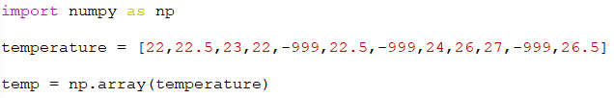
실습 예제 np.array( )
문제) 위 ‘temperature’ 데이터에서 결측값 (-999)의 위치를 찾아내고, 결측값 (-999) 을 제외한 온도의 평균값을 구해보세요
→ 기존의 파이썬 리스트를 수학적 계산이 용이한 배열 (numpy 배열)로 변환한다

Slide 32
실습 예제 np.array( )
문제) 위 ‘temperature’ 데이터에서 결측값 (-999)의 위치를 찾아내고, 결측값 (-999) 을 제외한 온도의 평균값을 구해보세요
** 기존의 파이썬 리스트를 수학적 계산이 용이한 배열 (numpy 배열)로 변환한다
→ 위와 같이 작성하면 temperature라는 파이썬 array가 numpy.array라는 함수를 통해 새로운 numpy array로 변환 (temp)

Slide 33

-999가 들어있는 인덱스들을 뽑고 싶으면 아래와 같이 작성하면 됨;
→ 위의 코드에서 invalid_idx는 temp라는 numpy array에서 -999인 값들을 찾아내 해당 인덱스에 True 값들을 반환해줍니다. (반대로 valid_idx는 -999가 아닌 값들을 True로 반환합니다.)

Slide 34

이제 이렇게 뽑은 invalid_idx를 이용해서 결측값을 제외한 값들을 temp 배열에서 뽑아낼 수 있음:
→ 유효한 값들만 뽑아내기 위해서 위에서 정의한 valid_idx를 사용.
temp 배열에 valid_idx를 적용시키면 valid_idx에서 True에 해당하는 index들 (-999가 아닌 index들)만 temp에 적용이 되어서 temp_wo_invalid라는 배열에 저장.
→ 위와 같이 전체 temp에서 -999가 제외된 값들이 temp_wo_invalid 배열에 저장된 것을 확인할 수 있음.

Slide 35

→ 위와 같이 전체 temp에서 -999가 제외된 값들이 temp_wo_invalid 배열에 저장된 것을 확인할 수 있음.
문제) 결측값 (-999) 을 제외한 온도의 평균값을 구해보세요.
→ temp_wo_invalid의 평균을 구하면 -999를 제외한 평균값 (23.944..)을 구할 수 있음.

